Slide 1
By: Víctor Vega Chica
Multi-item Lot Sizing Problem

Slide 2
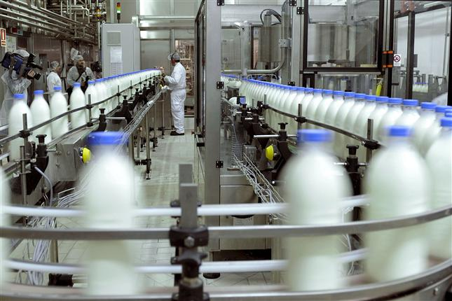
Tema de Tesis
Diseño de un modelo matemático aplicado a la secuencia y balanceo de órdenes de trabajo en una empresa productora de yogurt

Slide 3
Objetivos
Generales
Determinar el número máximo de variedades a producir.
Determinar una programación de producción balanceada.
Desarrollar la interface entre el optimizador.
El algoritmo debe ser lo suficientemente general para resolver problemas semejantes. What if ?.
Específicos
Definir una programación de la producción satisfaga la demanda.
Mejorar la productividad de la capacidad instalada.
Obtener un sistema adecuado de secuenciación de la producción durante un día de trabajo.
Establecer cuáles son los niveles más altos posibles de variedad de productos elaborados por día de trabajo.

Slide 4
Literature Review
Capacidad finita de los recursos.
Relaciones de precedencia.
Fechas de inicio y entrega de los trabajos.
El problema de la asignación
Autor / año | Algoritmo | Objetivo
Moss y colaboradores (2000) | Programación lineal entera P-mediana Algoritmo del agente viajero. | Determinar la secuencia de producción óptima con el mínimo de cambios en los componentes.
Olson y Schniederjans (2000) | Programación lineal entera con enfoque Make to order | Cumplir calendario de entrega Evitar contaminación cruzada
Alarcón y colaboradores (2001) | Modelo de programación y secuenciación de producción | Minimización del tiempo de producción. Minimizar el tiempo en cambio de equipo Minimizar el área de almacenes
Pinedo (2002) | Shifting bottleneck heuristic | Priorización de órdenes Disponibilidad de máquinas Identificación del Bottleneck
Cruz y colaboradores (2007) | Modelo de programación para Job Shop Scheduling Problem (JSSP) | Determinar la secuencia de producción óptima de un arreglo de 3 productos con 3 máquinas

Slide 5
Estado de Situación Actual

Slide 6
Principales problemas en el proceso productivo
Bajo cumplimiento de la demanda en los primeros días de la semana
Altos tiempos muertos en producción por cambios frecuentes del tipo de yogurt a fabricar durante un día de trabajo
Desconocimiento de los niveles óptimos de producción
Altos tiempos de atención a clientes (transportistas) los tres primeros días de la semana
Pedidos incompletos en cantidad y variedad
Pedidos multi-productos caóticos
Esperar producción del ultimo ítem del pedido

Slide 7
Ponderación de problemas
PROBLEMA Autor / año | Evaluador 1 | Evaluador 2 | Evaluador 3 | Total
Bajo cumplimiento de la demanda los primeros días de la semana | 5 | 5 | 5 | 15
Altos tiempos muertos en el proceso productivo por cambios frecuentes del tipo de yogurt | 5 | 3 | 3 | 11
Desconocimiento de los niveles óptimos de producción | 5 | 5 | 5 | 15
Altos tiempos de atención a clientes (transportistas) | 3 | 5 | 5 | 13

Slide 8
Diagrama Causa Efecto para identificar la causa origen de los problemas

Slide 9
Causa Raíz y Propuesta de Mejora
Causa Raíz
Falta de un programa de producción dinámico, que analice matemáticamente las diferentes alternativas y escenarios.
Propuesta de Mejora
Balanceo de la Producción por medio de la programación matemática.
Balanceo de líneas de producción mejorando el flujo de materiales.
Programación de la producción empleando pronósticos de corridas históricas de producción.

Slide 10
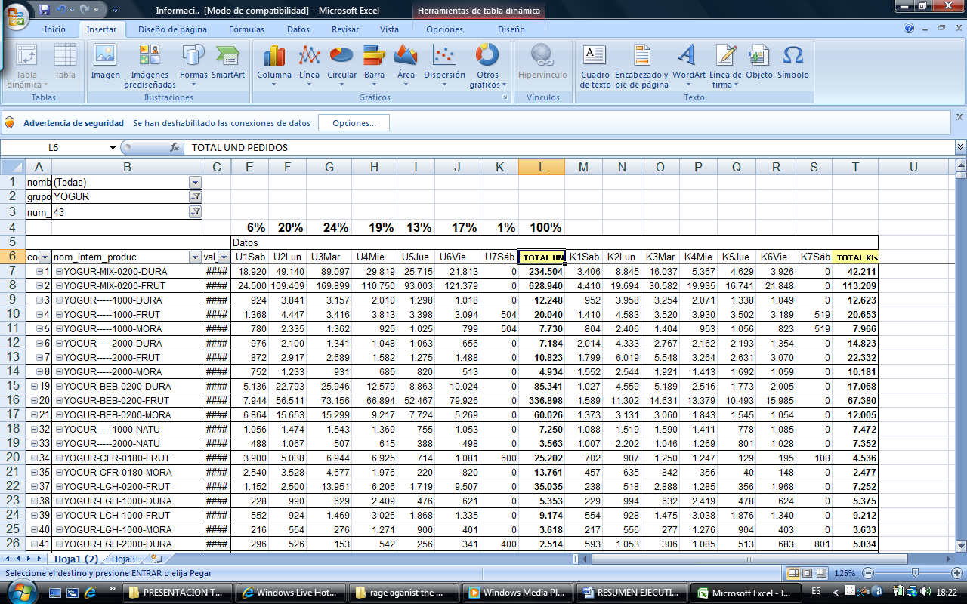
Diseño de un Modelo Matemático para la programación de la producción.
Multi-item lot sizing problem
Inputs:
List of products
Weekly demand products
Production Line (weekly).
Patterns:
Batch capacity = 6000 Kilos (max)
Lot size per day = 48000 Kilos (max)
Patterns: 0, 6000, 12000, 18000, 24000
30000, 36000, 42000, 48000

Slide 11
Diseño de un Modelo Matemático para la programación de la producción.
1. Index
2. Variables
Index | Description
i | Patterns of production per product day
j | Type yogurt
k | Production days
Variable | Description | Un.
X_{i,j,k} | Binary Variable | {0,1}
h_{j,k} | Total kilos of yogurt produced, classified by type of product, per day | Kilos
m_{j} | Total kilos of yogurt produced, classified by product type | Kilos

Slide 12
Diseño de un Modelo Matemático para la programación de la producción.
3. Tables and parameters
Tables / Parameters | Description
A_{i,j,k} | Table: Patterns of production by product type, per day.
P_{i,j,k} | Table: Shows the relationship between each pattern of production, the type of yogurt and day.
T_{i,j,k} | Table: Production cost between patterns, product type and days. The coefficients in this table were provided by the company.
B_{j} | Parameter: Weekly Demand products kilos.

Slide 13
Diseño de un Modelo Matemático para la programación de la producción.
4. Función Objetivo
El objetivo principal del modelo es minimizar el costo total de producción, es decir, la cantidad a producir de cada producto por su costo de producción.
5. Restricciones
Cumplimiento de la demanda: La cantidad a producir debe ser mayor o igual a la cantidad demandada (se considera también el inventario inicial) . Para cada producto j.

Slide 14
Diseño de un Modelo Matemático para la programación de la producción.
Capacidad de producción diaria: La cantidad a producir por día es de 108.000 kilos. Para cada día k.
Selección de patrón por producto por día: Se debe escoger un patrón de producción por día para cada tipo de yogurt. Para cada producto y día.
Capacidad de producción por batch: La cantidad de batch a producir por día es de 18. Para cada día k.

Slide 15
Diseño de un Modelo Matemático para la programación de la producción.
Flexibilidad en la producción: Se establecerá que por día el mínimo número de variedades de tipos de yogurt a producir es de 11. Cabe recalcar que este valor puede ser regulado siempre y cuando la solución se encuentre dentro de la región factible.

Slide 16
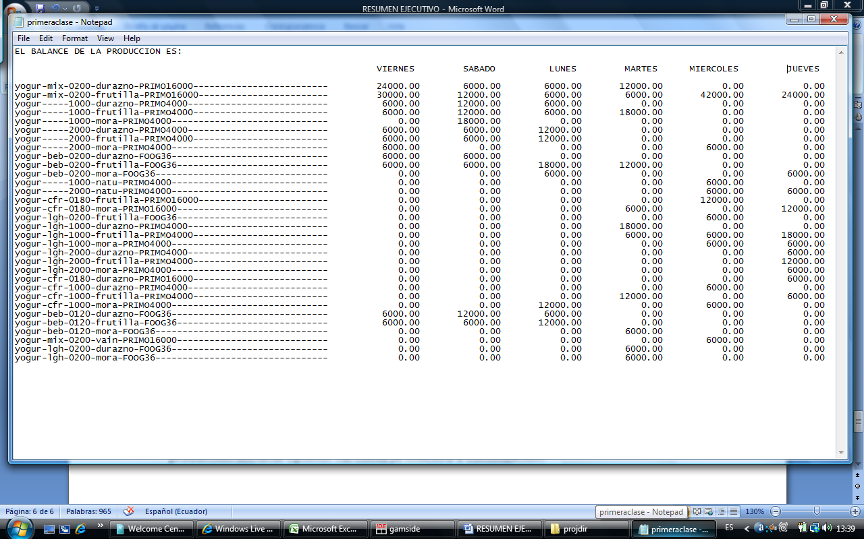
Resultados obtenidos

Slide 17
Resultados obtenidos
ANTES
DESPUÉS

Slide 18
Validaciones y comentarios
Cantidad máxima de producción diaria = 108.000 kilos
Variedad óptima de tipos de yogurt por día = mínimo 11 variedades de yogurt
Capacidad de producción diaria máxima por producto = 48.000 kilos.
Se obtienen 41.000 kilos adicionales en la producción semanal versus la metodología anterior
Los modelos matemáticos son totalmente flexibles para cambiar en cualquiera de los parámetros de producción
Fácil y adecuada interpretación de resultados: Se muestran el producto y el día de fabricación.
Obtención de los resultados en cuestión de minutos: El tiempo de corrida del programa permite en pocos segundos conocer los resultados.
Flexibilidad para el cambio de los parámetros de producción (se utiliza el mismo modelo matemático si las capacidades de producción o demanda aumenten, solo basta incluir el nuevo valor, y proceder a calcular nuevamente).
Permite saber qué días se elaborarán los yogures y así poder comunicar al departamento de despacho y ventas.

